Slide 1





BANCO DE DADOS II
Eduardo Santos, José Mateus, Marcos Viana
Repositório

Slide 2
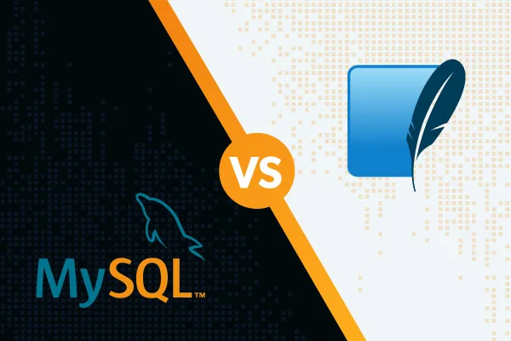

Eficiência entre MySql e SQLite3

Slide 3
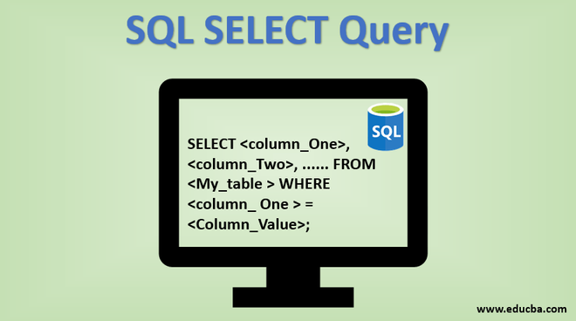
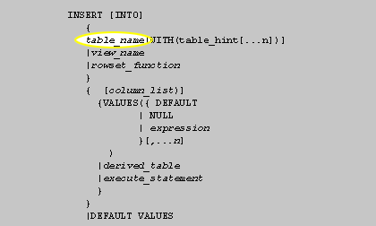


Proposta
Select(*)
Insert
Avg
Select(campos)
Testar uma query de select(*) com diferentes quantidades de registros
Teste da velocidade de insert
Teste da diferença entre o select avg
Teste de desempenho de um select(campo) vs um select(*)

Slide 4





Método
Utilizamos um script em python para popular os bancos de dados sobre incêndios florestais, registrar os tempos dos testes e montar os gráficos.
Os testes foram conduzidos em múltiplas instâncias, e selecionamos os gráficos que melhor representam a média mais observada. É importante ressaltar que ambos os bancos de dados continham os mesmos registros, garantindo consistência e equivalência nos dados analisados. Esse processo, conduzido de forma iterativa, assegura uma análise robusta e confiável, contribuindo para a obtenção de resultados precisos.

Slide 5
Método
Os testes foram conduzidos em diversas máquinas, sendo três delas de uso pessoal e duas utilizadas nos laboratórios durante as aulas, com o objetivo de obtermos maior precisão nos resultados.
Não realizamos comparações com bancos NoSQL, considerando que temos conhecimento de sua reputação por serem mais rápidos e eficientes em lidar com grandes volumes de dados.
Além disso, a natureza mais abstrata da organização de dados nesses bancos não se alinha aos requisitos específicos do banco que estamos utilizando, tornando-os fora do escopo de interesse para a nossa análise.
Essa decisão foi tomada com base na compreensão das características e necessidades específicas do projeto, visando garantir a pertinência e a adequação dos testes realizados.

Slide 6


Resultados
Em nosso primeiro teste, empregamos a consulta SQL "select(*) from table". Conforme evidenciado no gráfico a seguir, é possível observar que, no início, com menos de 50 registros, ambas as tecnologias apresentam uma velocidade de leitura aproximada.
Entretanto, a partir dos 100 registros, a disparidade torna-se significativamente maior e mais evidente. A diferença atinge seu ponto máximo aos 1 milhão de registros, onde o tempo de execução no MySQL é de 0.6 segundos, enquanto no SQLite3 é de 0.3 segundos.
Este resultado destaca a divergência de desempenho entre as duas tecnologias, com o SQLite3 demonstrando uma notável eficiência em termos de tempo de leitura em comparação ao MySQL, especialmente em cenários com um grande volume de registros.

Slide 7
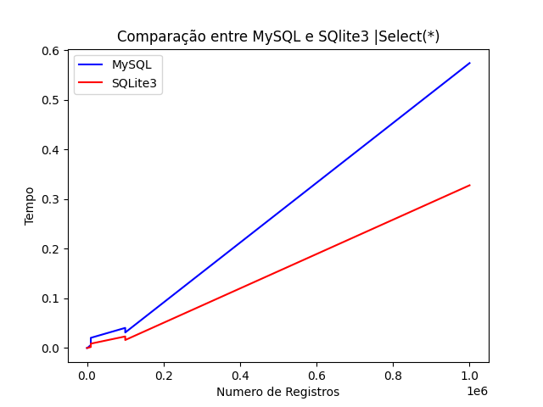
Select (*)

Slide 8
Resultados
Em geral, todas as consultas apresentam resultados semelhantes, sendo o SQLite3 mais rápido e, consequentemente, mais eficiente na execução dos comandos em comparação ao MySQL.
Esse padrão de desempenho constante reforça a eficácia do SQLite3 em termos de tempo de resposta e destaca sua vantagem competitiva em cenários específicos, evidenciando sua capacidade de lidar de forma eficiente com as operações de consulta em comparação com o MySQL.

Slide 10
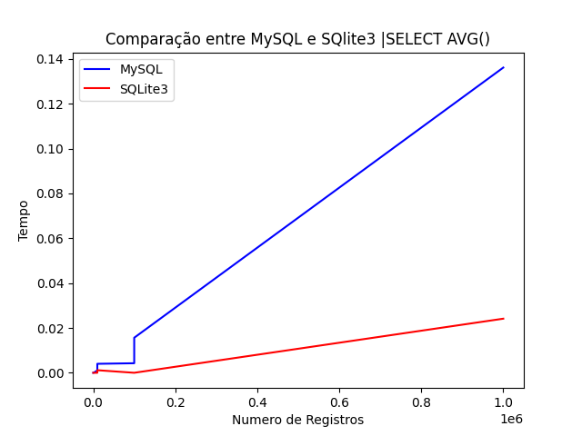

Slide 11
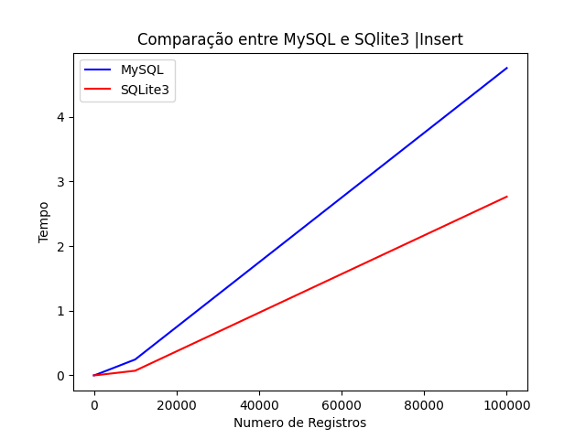

Slide 12
Interessante
Assim como nos foi apresentado durante a aula sobre otimização, é evidente que determinadas consultas apresentam um desempenho superior quando comparadas a consultas que realizam a mesma ação de maneira diferente.
A seguir, apresentamos uma comparação entre o select(*) e o select(campos), onde 'campos' representa as colunas que desejamos acessar.
Nesse caso em particular a diferença entre os dois é muito menor, mostrando um possível potêncial no MySQL.

Slide 13
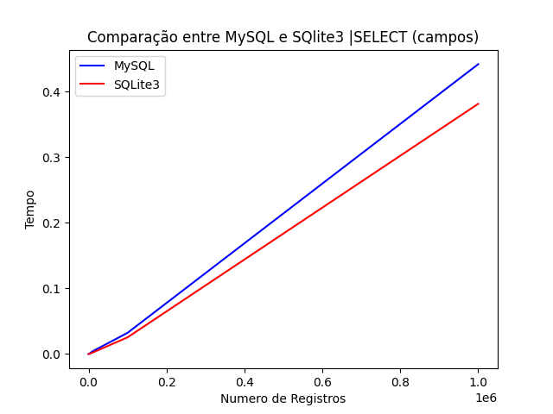

Slide 14
Conclusão
O SQLite3 demonstrou ser mais eficiente; no entanto, isso suscita a seguinte questão: Por que optar pelo MySQL?
Escalabilidade: O MySQL é conhecido por sua capacidade de lidar com grandes volumes de dados e oferece opções robustas para ambientes que exigem alta escalabilidade. Se o projeto prevê um crescimento substancial no número de usuários ou na quantidade de dados, o MySQL pode ser uma escolha mais adequada.
Desempenho em Ambientes de Produção: Em ambientes de produção intensiva, onde há uma demanda significativa por transações concorrentes e operações complexas, o MySQL muitas vezes oferece desempenho superior. Ele foi projetado para suportar aplicações empresariais de grande escala.

Slide 15
Conclusão
O MySQL é um sistema de gerenciamento de banco de dados cliente-servidor, o que permite uma administração centralizada. Isso pode ser uma vantagem em cenários onde a gestão centralizada do banco de dados é crucial.
Em resumo, enquanto o SQLite3 é uma escolha excelente para cenários mais leves e incorporados, o MySQL continua sendo uma opção robusta para projetos que demandam escalabilidade, desempenho avançado e uma gama mais ampla de recursos. A escolha entre eles deve ser feita com base nas necessidades específicas do projeto e nos requisitos de desempenho e funcionalidade.

Slide 16
OBRIGADO!
Repositório
BANCO DE DADOS II
Eduardo Santos, José Mateus, Marcos Viana

